Slide 1

Il nostro viaggio a BARCELLONA
«Sam non va in vacanza 2020»
Microcomunità 3
Scuola Primaria
Associazione EduCare

Slide 2
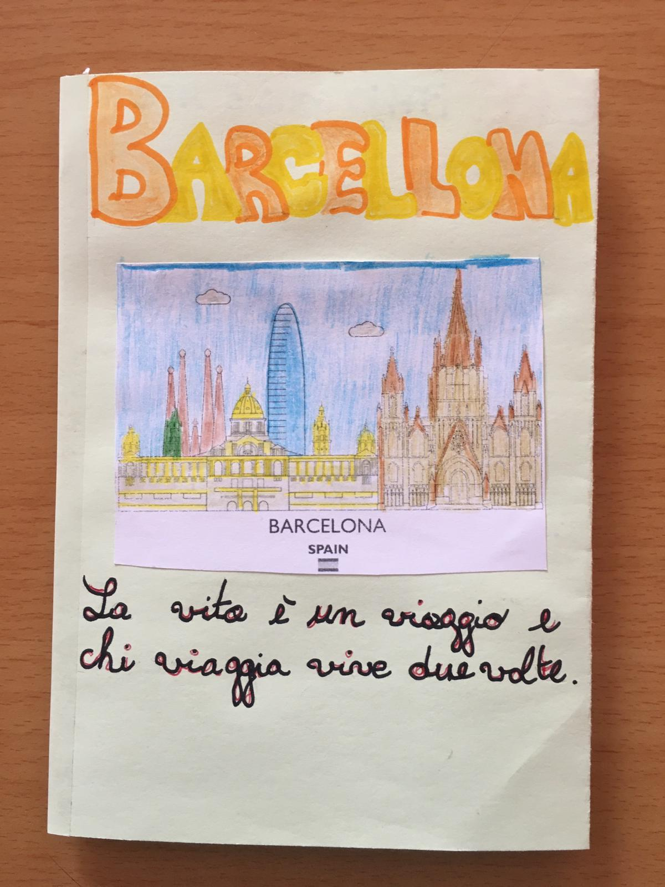

Slide 3
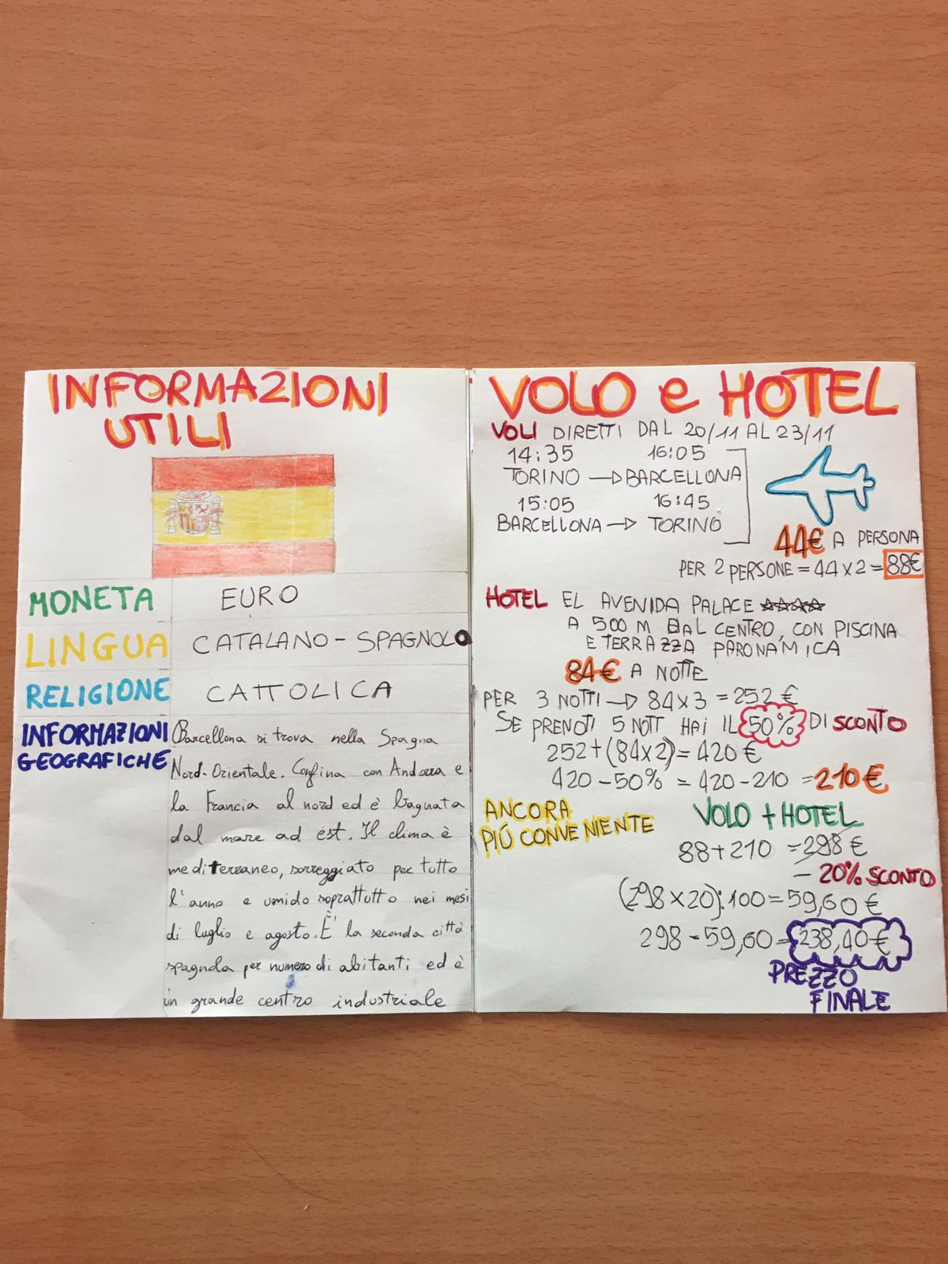

Slide 4
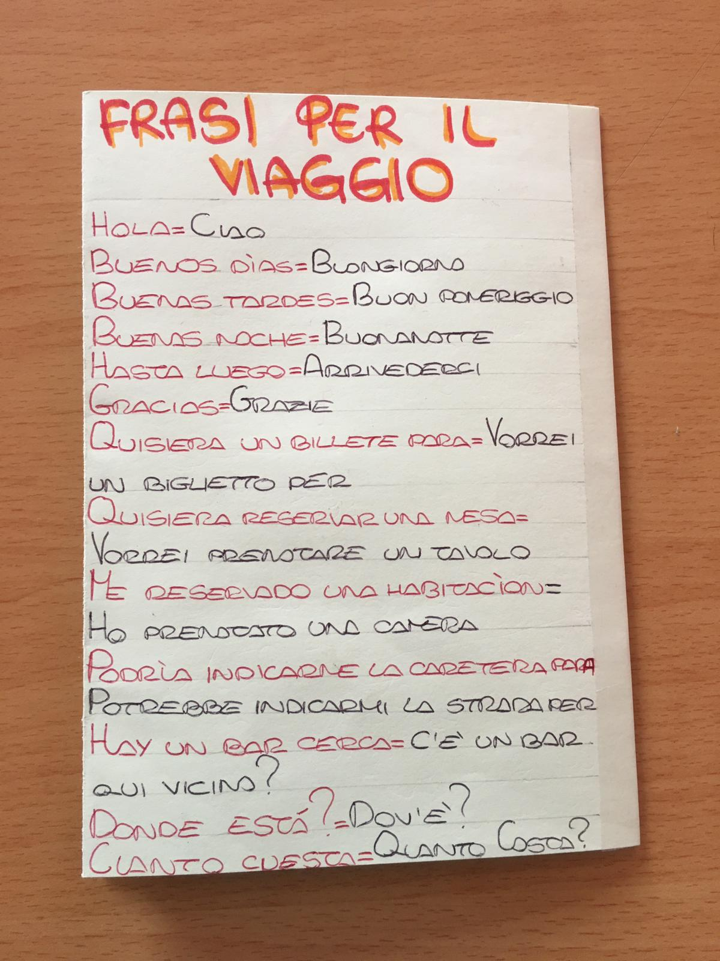

Slide 5
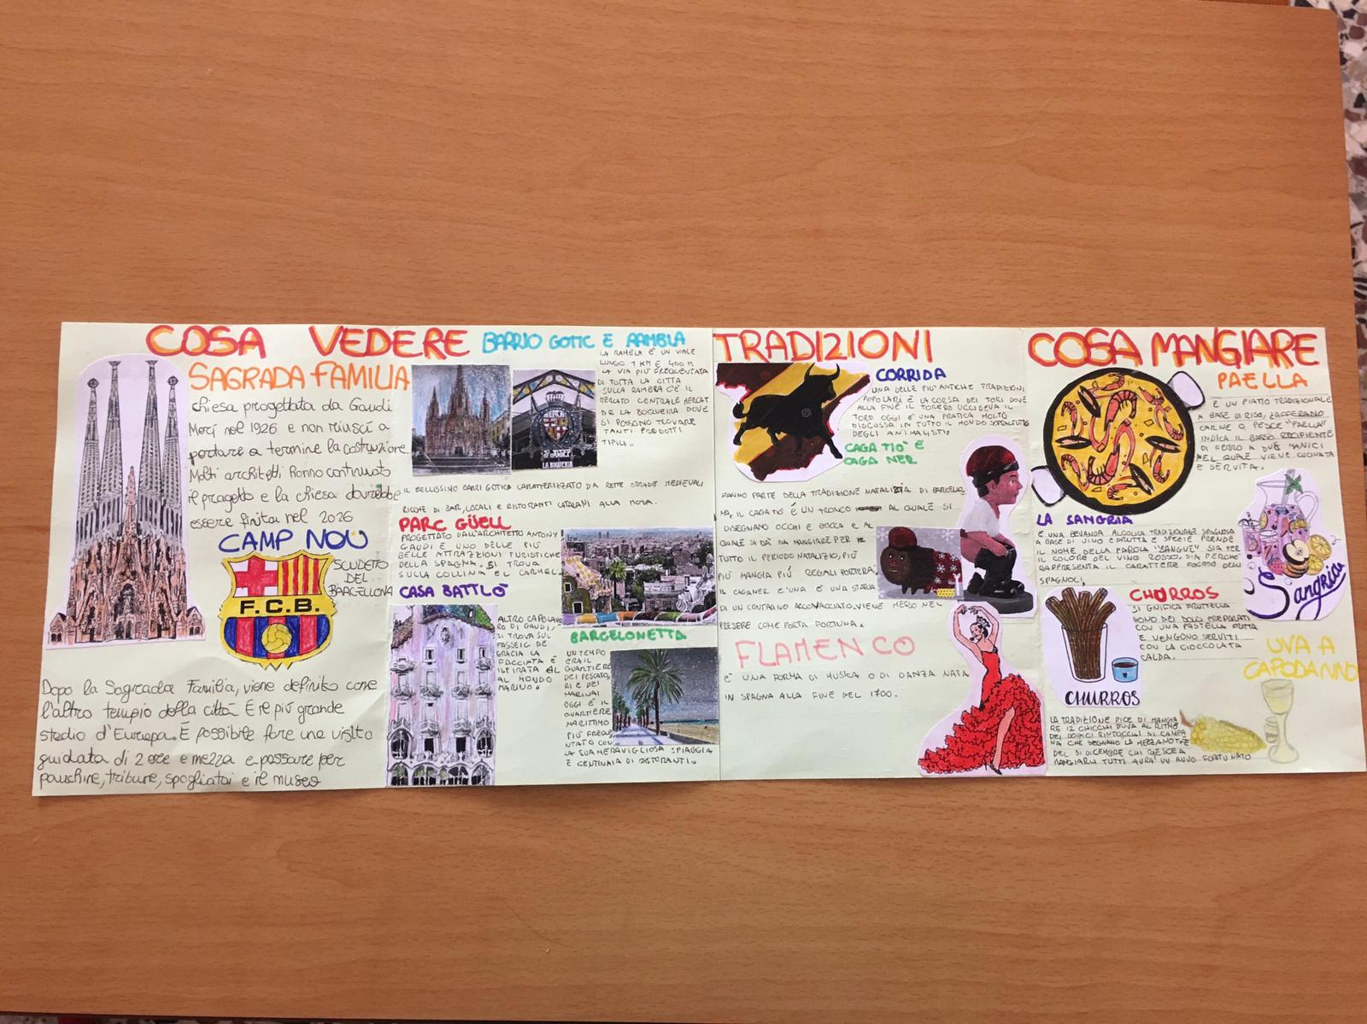

Slide 6

FINAL

